Slide 1


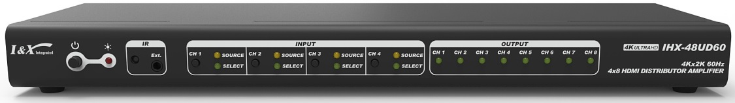
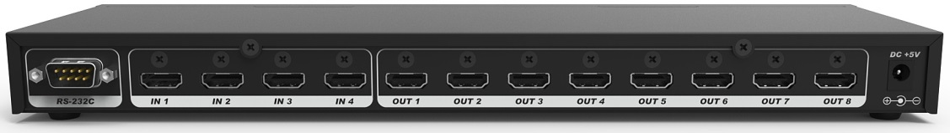



4X8 UHD HDMI SELECTOR SWITCH
IHX-48UD60
Image
<IHX-48UD60>
Feature
IHX-48UD60는 4개의 HDMI 입력 신호를 받아 사용자가 하나의 입력신호를 선택하면 동일한 8개의 HDMI 출력으로 분배가 가능하도록 만들어진 장비로 최대 UHD급(4Kx2K) 해상도인 3840X2160@60Hz 까지 입출력이 지원 됩니다.
UHD(4Kx2K) 입출력 지원
HDCP 2.2Ver 지원
MIXED EDID 기능 지원
3D 지원
YCbCr 4:4:4, YCbCr 4:2:2, YCbCr 4:2:0
RBG 4:4:4
Master Co., Ltd.
# 42-20, Palyong, Changwon,Gyeongnam, 641-847, South Korea
Tel : +82 (55) 297-8880 / Fax : +82 (55) 256-7388
Homepage : www.Ltdmaster.com

Slide 2

4X8 UHD HDMI SELECTOR SWITCH
IHX-48UD60
Specification
Date Rate | Max 6Gbps
Input / Output Channel | HDMI Input 4 Channels / HDMI Output 8 Channels
Input / Output Connector | HDMI Type A Connector
HDMI Compliance | HDMI 2.0 Specifications
Input/Output Signal | TMDS Signal
Signal Resolution Remark | RGB 4:4:4 YCbCr 4:4:4, YCbCr 4:2:2, YCbCr 4:2:0
Remarks | 4K x 2K(3840x2160/60Hz) Formats Support 3D Support HDCP 2.2Ver Support Mixed EDID Function Support
Power Consumption | DC +5V / 3A Adapter
Demension | 333x100x30mm, 960g
Operating Conditions | Temperature : 0 ~ 40 ℃ 80% Humidity, Non-Condensing
Master Co., Ltd.
# 42-20, Palyong, Changwon,Gyeongnam, 641-847, South Korea
Tel : +82 (55) 297-8880 / Fax : +82 (55) 256-7388
Homepage : www.Ltdmaster.com

